Slide 1
Дистанционное задание «Театральный этюд»
Для учащихся 3-го года обучения дополнительной общеразвивающей программы «Театр» Педагог дополнительного образования Зотова И.В.
МБУДО «Центр внешкольной работы»
2025

Slide 2
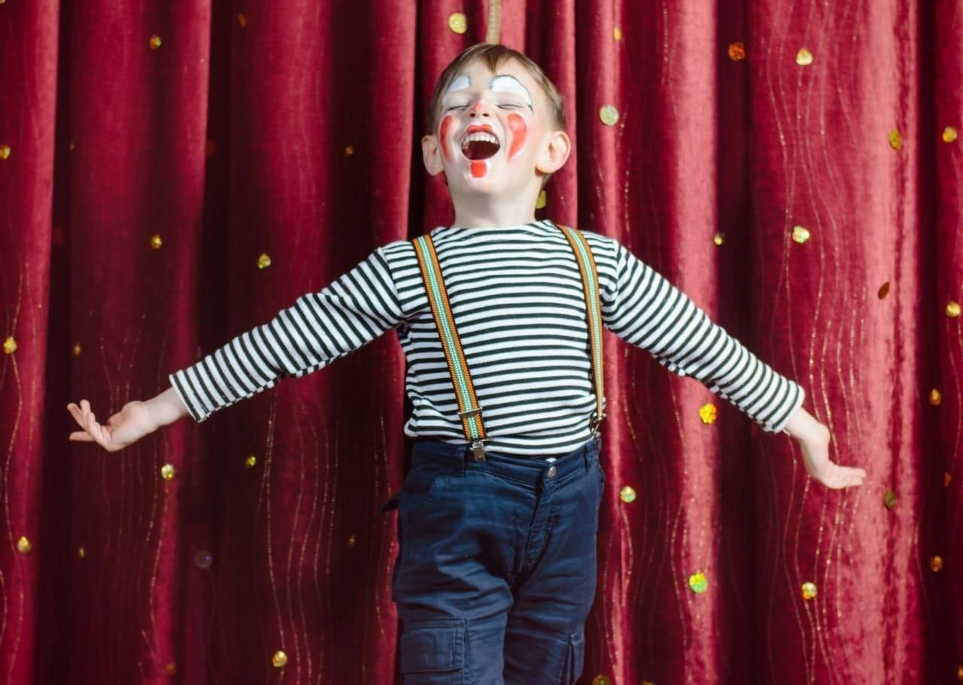
Театральный этюд – это маленький спектакль, в котором должно происходить определенное событие в предлагаемых обстоятельствах, условиях или ситуациях.В этюдах актеры используют мимику, жесты, речь и пластику тела.

Slide 3
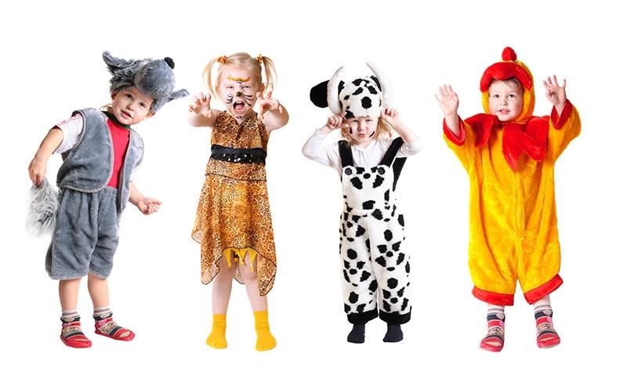
Посмотрите, пожалуйста, пример - видео с театральными этюдами «Животные» от театральной студии театра «Мадригал»: https://yandex.ru/video/preview/4072856009544865204
После просмотра предложите ребенку изобразить кошку, собаку, корову, курицу или других его любимых животных (если есть костюм, можно надеть его).

Slide 4
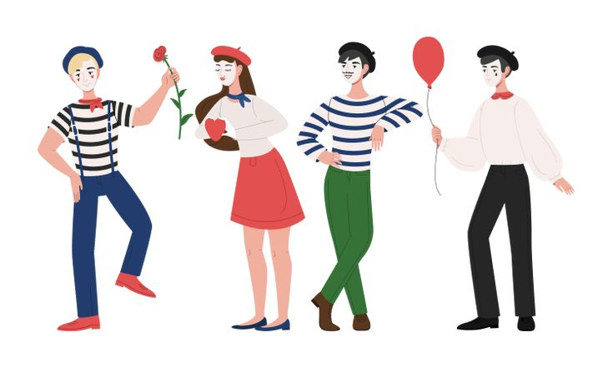
В театральных этюдах особенно важны владение мимикой и жестами.
Есть отдельный вид искусства, который называется пантомима.
Пантомима – искусство создания художественного образа персонажа с помощью мимики (движения мышц лица) и пластика тела (движения рук, ног, всего тела), БЕЗ использования слов.

Slide 5
Сделайте несколько творческих упражнений на развитие пантомимики
Показать (руками или пальцами): Стой на месте! Идем со мной! До свидания! Давай помиримся! Я люблю тебя! Я боюсь!
2. Показать частями тела: как плечи говорят: «Я горжусь»; как спина говорит: «Я старый, больной человек»; как палец говорит: «Иди сюда»; как нос говорит: «Мне это не нравится»; как ухо говорит: «Я слышу птичку».
3. Показать, как мама: Укачивает ребенка; Подметает пол; Вытирает пыль с мебели; Моет посуду; Накрывает на стол; Развешивает белье; Поливает цветы; Примеряет новую шапку; Читает газету; Чистит туфли; Прогуливает собаку.

Slide 6
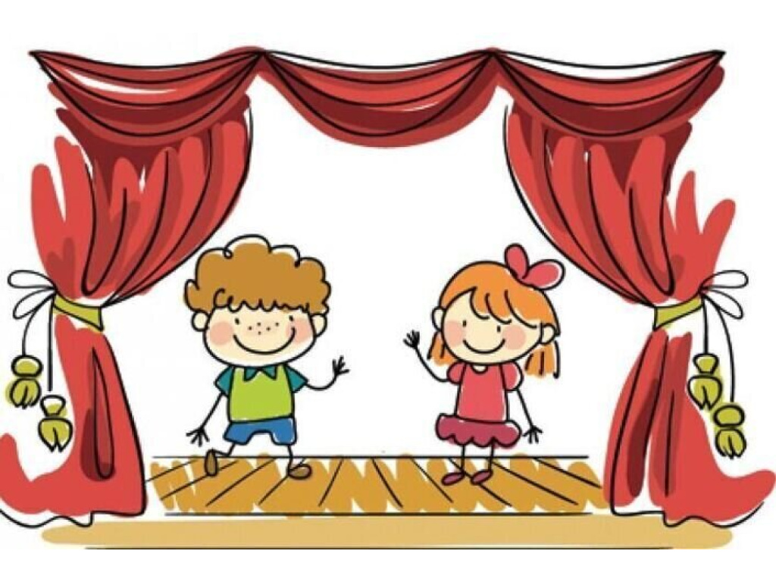
Обязательно похвалите ребенка за старания!
И не забудьте про себя☺: похвалите себя за то, что принимаете активное участие и уделяете время развитию ребенка. Благодарю вас!
Вы можете прислать видео в группу, как ваш ребенок выполняет задания.

